Slide 1
Deep learning

Slide 2
שאלות
האם גם ב sklearn צריך להעביר את הכל ל to_categorical()
למה ב classification השכבה האחרונה activation = softmax
ב classification איזה עוד metrics = [‘accuracy’]
Oprimizer = adam
כיצד בוחר את מספר השכבות ?
כיצד בוחר את מספר הצמתים בכל שכבה ?
מתי לא אעבוד עם sequnial ?

Slide 4

מושגים
Forward propagation
Activation Function:
F(x) = $f\left(x\right)= \sum{w_{i}∗x_{i}+bias}$
F(x):
Tanh
RELU
Backward propagation

Slide 5
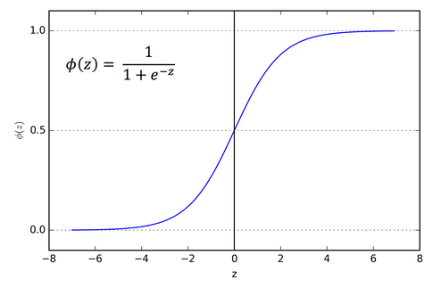
Activation Functions
Identity Function
Sigmoid
Softmax
Relu
Tanh

Slide 6
Activation functions
Base one input -> fire result
Sofmax
Used by last layer
Multi class classification
Linear function
Constant gradiant
Sigmoid
V”g
classification
Tanh
V”g
Classification
Relu
Sparse network
Horizontal line – weights will not make any adjust
Vanishing gradiant

Slide 7
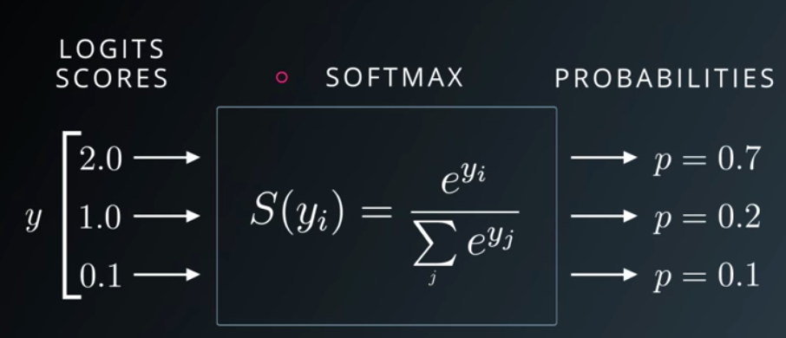
Softmax activation function -
שימושי בבעיות סיווג בשכבה האחרונה

Slide 8
Why hot encoding
נניח ויש רשימה (כלב,חתול,ציפור,דג) אז במקום לרשום: (1,2,3,4) ואז אלג' סיווג יכול לחשוב ש 2*2=4 כלומר: כלב = ציפור *2 אז מבצעים hot encoding
בשימוש של softmax על ה hot encoding ניתן את תוצאת ה softamax להשוות ל ground truth ואז להחליט בסיווג מה נכון. לדוגמא: [0.7, 0.2, 0.1] אז יותר מתאים ל [1,0,0] כלומר ציפור

Slide 9
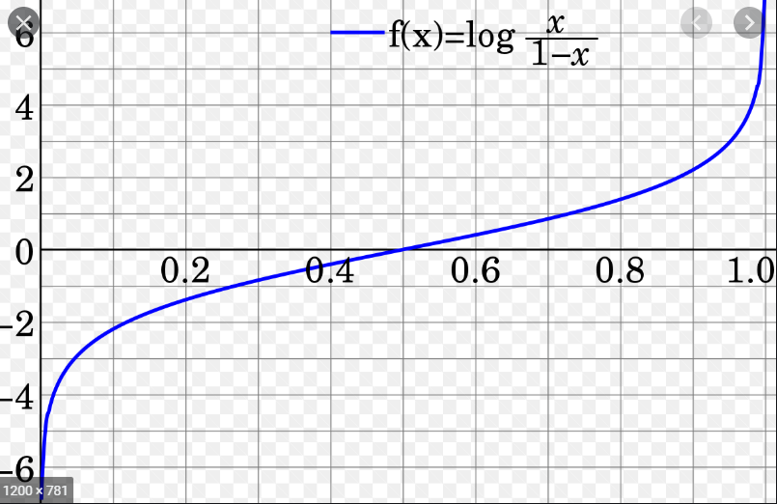
Good python to know
[i*i for i in sample_list]
Logit – log odds (logarithm of the odd

Slide 10
בחירת lost function ו cost function לשכבה האחרונה (נניח softmax activation function)
Cross entropy

Slide 12
מושגים
Forward propagation
Backward propagation

Slide 13
Activation functions
מופעלים לאחר החישוב: wifi

Slide 14
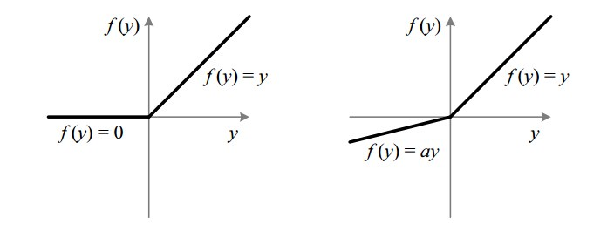
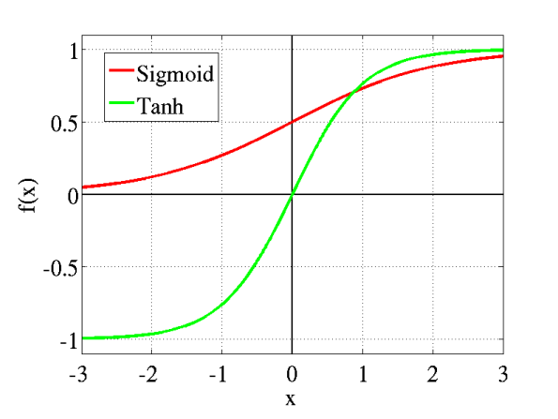
Activation functions (classification)
Output
Mostly used in CNN |  | Relu
 | F(x) = x | linear
- Sigmoid: Predict probability [0,1] Tanh: output [-1,1] Negative values go to -1 Positive values go to 1 Zero values go near zero |  | Sigmoid / tang

Slide 15
Activation functions (classification)
Output
Used for multiclasses |  | softmax

Slide 16
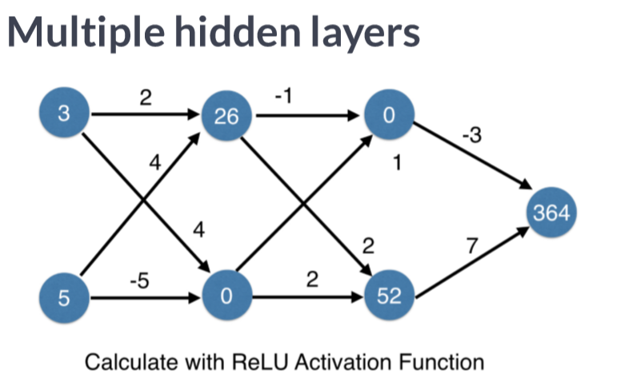
דוגמא: ReLU

Slide 17
Optimizer functions
Hessian Matrix – מטריצה ריבועית עם נגזרות חלקיות מסדר שני

Slide 18
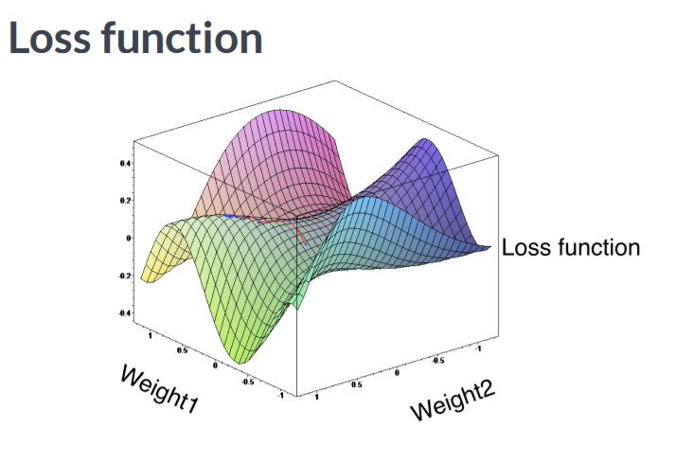
Loss function
מטרה:
מציאת המשקלים שנותנים ערך מינימלי לפונקציית loss
שימוש ב Gradient Descent:
מתחילים בנקודה אקראית
עד אשר נמצאים במקום מאוזן
יורדים בגבעה
מתקדמים בכיוון ההפוך של הנגזרת
מעדכנים את המשקלים לפי: subtracting learning rate * slope

Slide 19
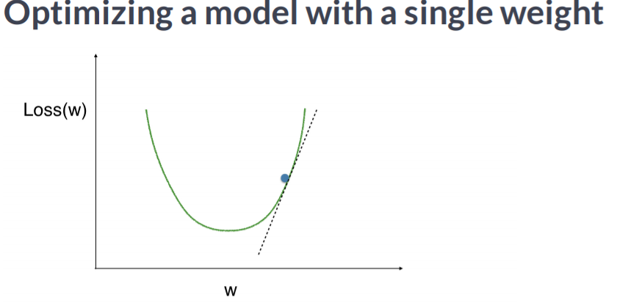
Loss function

Slide 20
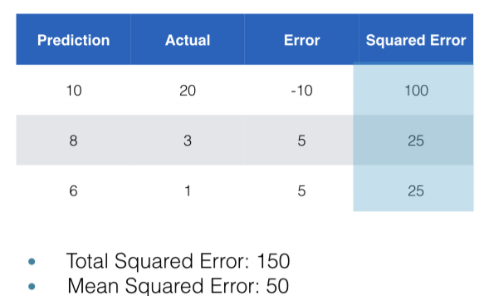
Loss function - MSE Example

Slide 21
backpropagation
מבצעים forward propagation ומחשבים ערך חזוי ושגיאה
לפי פונקציית אופטימיזציה, חוזרים אחורה ומעדכנים משקלים (מהסוף להתחלה)
מתחילים מערכי משקל אקראים

Slide 22
dying neuron problem
בעיה ב Relu כאשר כל ערכים שלילים עוברים ל 0 ואז הנירון תקוע על 0
במקרה זה יכול להיות שרוב הרשת לא עושה כלום
התופעה יכולה לקרות כאשר ה learning rate גבוהה

Slide 23
שאלות
Adam optimizer
Metric = optimizer
categorical_crossentropy – loss function
Model: seq vs functional
Metric ? (=accuracy)

Slide 24
המלצות
שכבה אחרונה: SoftMax activator

